Slide 1

Государственная итоговая аттестация 11 классов в 2023 году
СУНЦ УрФУ, Екатеринбург, 2023

Slide 2
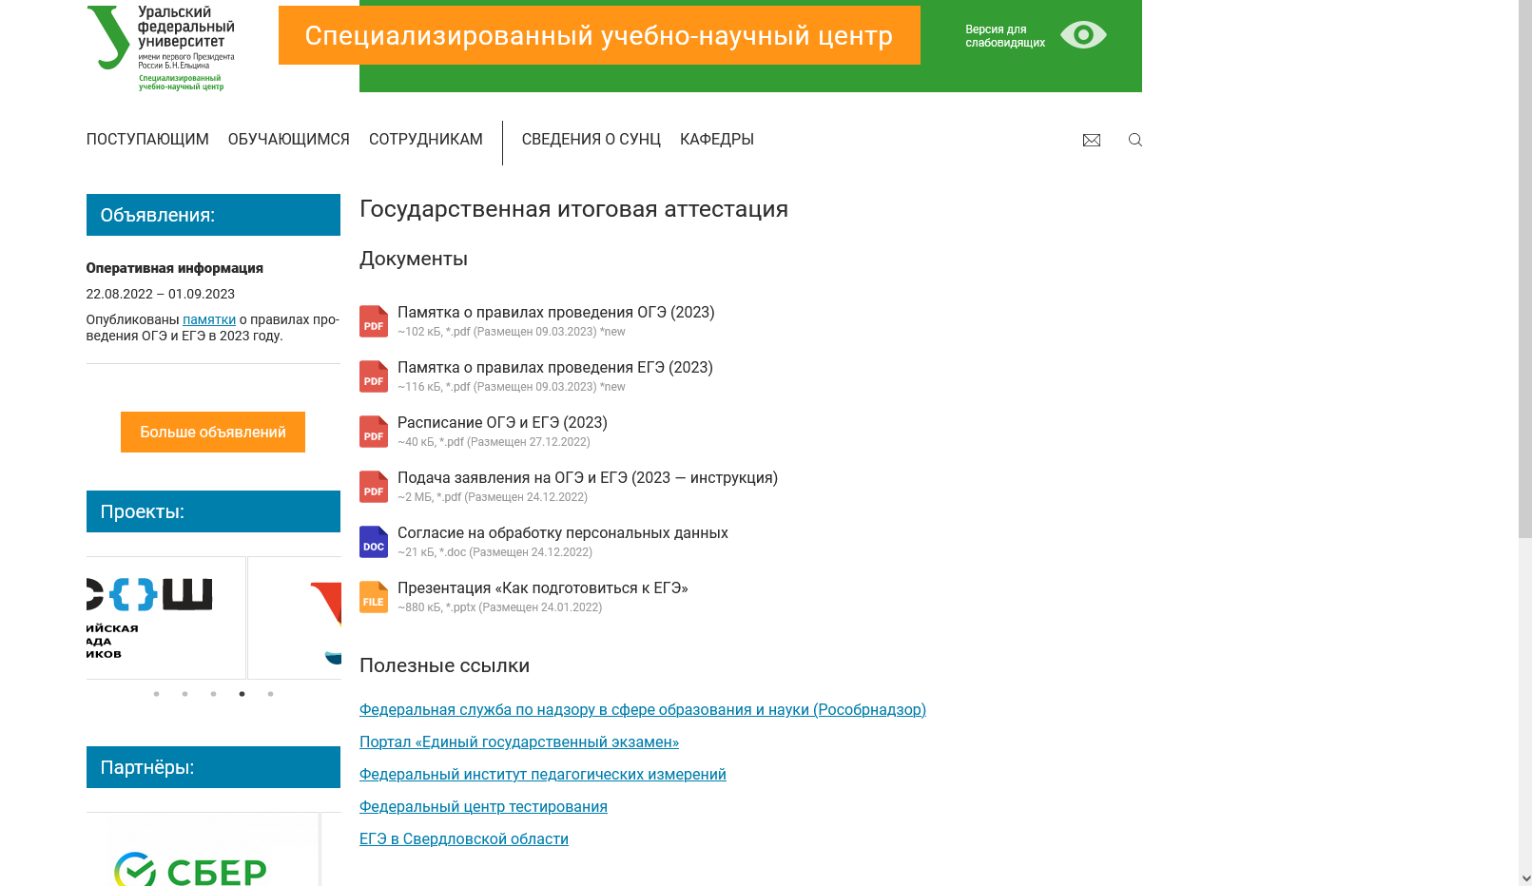

Slide 3
Информационная поддержка
http://www.fipi.ru
http://ege.edu.ru
http://ege.midural.ru
Приказ Минпросвещения России №190/1512 от 07.11.2018 «Об утверждении Порядка проведения государственной итоговой аттестации по образовательным программам среднего общего образования»

Slide 4
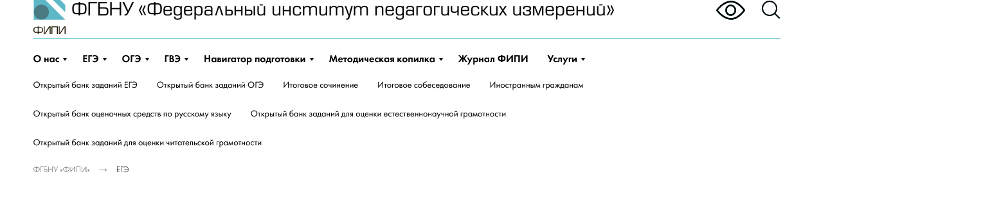
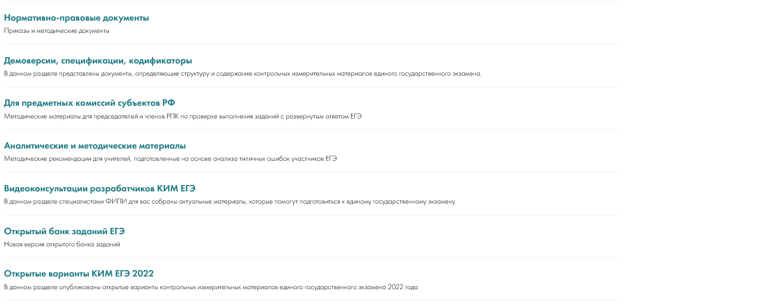

Slide 5
Условия допуска к ЕГЭ
Заявление с указанием выбранных учебных предметов до 1 февраля и согласие на обработку персональных данных;
Положительный результат по итоговому сочинению (изложению);
Отсутствие академической задолженности;
Годовые отметки по всем предметам учебного плана за 10-11 класс не ниже удовлетворительных.

Slide 6
Экзамены
ОБЯЗАТЕЛЬНЫЕ:
Русский язык;
Математика (уровень базовый или профильный).
ПО ВЫБОРУ:
литература, физика, химия, биология, география, история, обществознание, иностранные языки (английский, немецкий, французский и испанский), информатика и информационно-коммуникационные технологии (ИКТ).

Slide 7
Основной период
26 мая - география, литература, химия;
29 мая - русский язык;
01 июня - математика (база или профиль);
05 июня - история, физика;
08 июня - обществознание;
13 июня - иностранные языки (письменно), биология;
16 (17) июня - иностранные языки (говорение);
19 (20) июня - информатика и ИКТ (КЕГЭ).

Slide 8
Резервные дни
22 июня - русский язык;
23 июня - география, литература, иностранный язык (говорение);
26 июня - математика (база и профиль);
27 июня - биология, информатика, иностранный язык (письменно);
28 июня - обществознание, химия;
29 июня - история, физика;
01 июля - по всем предметам.

Slide 9
Право на резервные дни
Неудовлетворительный результат по одному из обязательных предметов (математика с изменением уровня);
Неявка на экзамен по болезни или другой уважительной причине;
Совпадение сроков выбранных экзаменов;
Невыполнение экзаменационной работы по уважительным причинам (болезнь или иные обстоятельства, подтвержденные документально);
Удовлетворенная апелляция о нарушении порядка проведения ГИА.
Дополнительный период (русский язык, математика базовый уровень): 6 сентября-19 сентября.

Slide 10
Проведение экзамена
В день экзамена обучающийся должен прибыть в ППЭ к 9.00.
Пропуск в ППЭ осуществляется по паспорту (оригинал).
Личные вещи – в месте хранения до входа в ППЭ;
Начало первого инструктажа в 09:50;
Начало экзаменов в 10:00;
Металлоискатели на входе в ППЭ, видеонаблюдение в аудиториях;
В случае опоздания на экзамен дополнительное время не предоставляется, инструктаж, персональное аудирование (иностранные языки) не проводится.

Slide 11
На столе участника ЕГЭ
Гелевая или капиллярная ручка с чернилами черного цвета;
Документ, удостоверяющий личность (паспорт) без обложки;
Средства обучения и воспитания;
Лекарства и питание (при наличии соответствующей медицинской справки на время экзамена хранятся у медицинского работника, находящегося в ППЭ ЕГЭ).

Slide 12
Средства обучения и воспитания
Математика – линейка;
Физика – линейка, непрограммируемый калькулятор;
Химия – непрограммируемый калькулятор, таблицы в составе КИМ;
Литература – орфографический словарь;
География – линейка, транспортир, непрограммируемый калькулятор.

Slide 13
Участникам ЕГЭ запрещается
Разговаривать, вставать с места, пересаживаться;
Обмениваться любыми материалами и предметами;
Пользоваться мобильными телефонами, иными средствами связи, электронно-вычислительной техникой, как в аудитории, так и во всем ППЭ на протяжении всего экзамена.
Пользоваться справочными материалами, кроме разрешенных;
Ходить по ППЭ во время экзамена без сопровождения.

Slide 14
Ответственность участников ЕГЭ
Лица, допустившие нарушение установленного порядка проведения ГИА, удаляются с экзамена.
ГЭК принимает решение об аннулировании результатов участника экзамена по соответствующему учебному предмету.

Slide 15
Продолжительность ЕГЭ
Математика (профиль), физика, литература, информатика, биология – 3 часа 55 минут.
Иностранный язык (письменно) – 3 часа 10 минут.
Иностранный язык (говорение) – 17 минут на участника.
Русский язык,обществознание,история,химия- 3ч.30 мин.
Математика (база), география – 3 часа.

Slide 16
Результаты ЕГЭ
Утверждение результатов ЕГЭ производит ГЭК.
Личный кабинет участника (ege.edu.ru), вход по паспортным данным.
Передача результатов ЕГЭ в образовательные учреждения для ознакомления участников ЕГЭ с полученными ими результатами ЕГЭ.
Результаты ЕГЭ каждого участника заносятся в федеральную информационную систему (ФИС).

Slide 17
Апелляции
о нарушении Порядка проведения ЕГЭ (в день проведения экзамена до момента выхода из ППЭ - подается члену ГЭК);
о несогласии с выставленными баллами (в течение двух рабочих дней после официального дня объявления результатов ЕГЭ по соответствующему учебному предмету подается через личный кабинет обучающегося или в образовательную организацию).

Slide 18
Не рассматриваются апелляции:
по вопросам содержания и структуры КИМ;
по оцениванию результатов выполнения заданий с кратким ответом;
при нарушении участником ЕГЭ требований, установленных Порядком;
при неправильном заполнении бланков;
черновики участника ЕГЭ не принимаются в качестве материалов апелляции.

Slide 19
Результат апелляции
По результатам рассмотрения апелляции о несогласии с выставленными баллами Конфликтная комиссия принимает решение об отклонении апелляции и сохранении выставленных баллов, либо об удовлетворении апелляции и выставлении других баллов.
В случае удовлетворения апелляции количество ранее выставленных баллов может измениться как в сторону увеличения, так и в сторону уменьшения количества баллов.

Slide 20
Региональные и федеральное тестирование
31 марта КЕГЭ (информатика) без участников экзамена;
18 апреля английский (говорение) без участников экзамена;
17 мая –информатика, английский язык (говорение) с участниками экзамена.

Slide 21


Slide 22
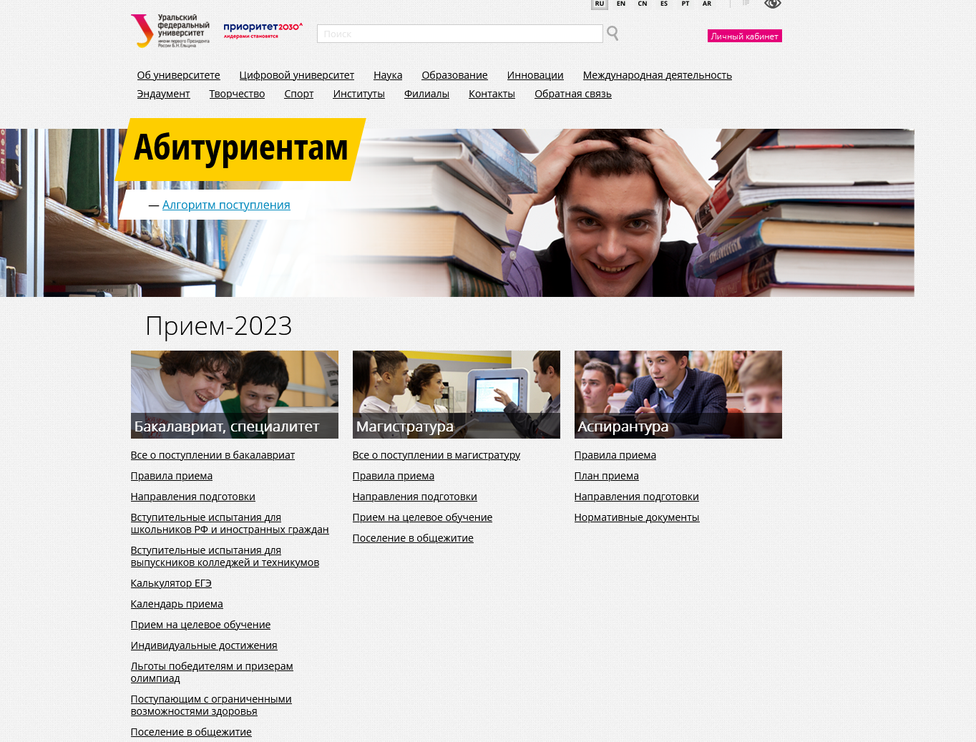

Slide 23
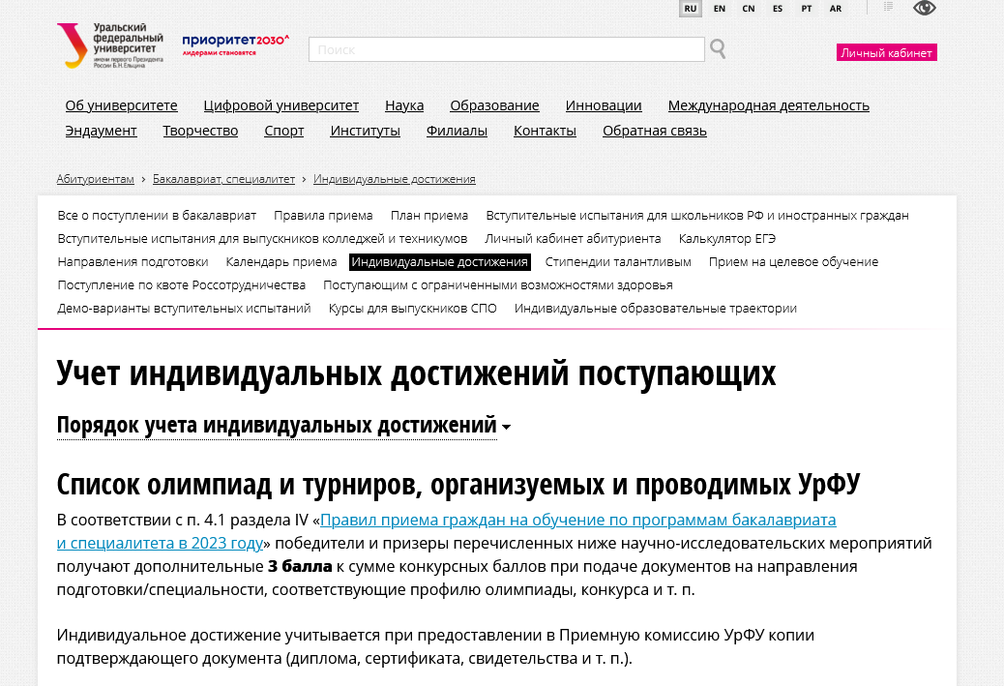

Slide 24
Государственная итоговая аттестация 11 классов в 2023 году
СУНЦ УрФУ, Екатеринбург, 2023

